Slide 1

Формирование элементарных математических представлений у детей с нарушениями зрения посредством дидактических игр.
Выполнила: Пухонина Т.Л
воспитатель высшей квалификационной категории
КГОБУ Владивостокская КШ IV вида

Slide 2
Содержание:
Психолого-педагогические особенности детей с нарушением зрения.
Проблема формирования элементарных математических представлений в дошкольной педагогике в методической литературе.
Этапы работы по ФЭМП.
Диагностика первоначальных математических навыков у младших дошкольников.
Приёмы работы по ФЭМП.
Рукодельные пособия.
Результаты работы по ФЭМП.
Список литературы.
2

Slide 3
Учиться, играя!!!
Эта идея увлекала многих педагогов и воспитателей. Практически решить эту проблему сумел Ш.А. Амонашвили. Он показал, как через игру можно вести ребёнка в сложнейший мир познания.
3

Slide 4
Психолого-педагогические особенности детей с нарушением зрения.
Слабовидение оказывает влияние на психическое и физическое развитие ребенка: в известной степени замедлены процессы запоминания, затруднены мыслительные операции (анализ, синтез, сравнение, обобщение), наряду с ограниченным запасом представлений отмечается их искажённость (нечеткость, нестойкость) в результате затрудненного и замедленного восприятия. Так, в частности, ребенку с нарушенными зрительными функциями трудно определить форму, величину, пространственное расположение предметов, рассматривать движущиеся объекты. Нарушение бинокулярного и стереоскопического зрения усложняет и затрудняет его практические действия, ориентацию в пространстве, овладение измерительными приемами. Усвоение таких понятий, как «больше -- меньше», «толще -- тоньше», «выше -- ниже», «дальше -- ближе», формируется у такого ребенка в сравнении с нормально видящим медленнее и имеет свои особенности.
Нарушения зрения усложняют процесс выделения множества предметов в окружающем мире. В результате чувственно-практический опыт детей обеднен, поэтому для осуществления обучения детей выделению множества и его составных частей (единиц) желательно использовать ближайшее окружение, объекты и предметы, с которыми дети сталкиваются в играх, на занятиях, в повседневной жизни. При счете натуральных предметов и игрушек внимание уделяется не только формированию понятия о счете, но и обогащению, конкретизации сенсорного опыта детей с нарушениями зрения.
4

Slide 5
Проблема формирования элементарных математических
представлений через игру в дошкольной педагогике признана очень важной и находила практическое выражение в методической литературе.
Вопросами выбора содержания и методов обучения арифметике для детей дошкольного возраста, а также формирования начальных представлений о размерах, мерах измерения, времени и пространстве занимались Я.А. Коменский, И.Г. Песталоцци, К.Д. Ушинский, Л.Н. Толстой, в настоящее время поиском путей эффективного математического развития занимаются такие ученые как Р.Л. Березина, З.А. Михайлова, Р.Л. Рихтерман, А.А. Столяр, Метлина Л.С.
Математика во все времена была и остаётся "первой красавицей" среди наук и, следовательно, эстетические принципы науки наиболее ярко проявляются в математике.
“Без игры нет и не может быть полноценного умственного развития. Игра - это огромное светлое окно, через которое в духовный мир ребенка вливается живительный поток представлений, понятий. Игра - это искра, зажигающая огонек пытливости и любознательности.” В.А. Сухомлинский
«Математика всегда остаётся для учеников работой»,- утверждал Д.И. Писарев.
5

Slide 6
Игровая деятельность детей с нарушением зрения рассматривается в тифлопсихологических исследованиях в разных аспектах: показана ее положительная роль в развитии компенсаторных процессов (Л.И.Солнцева), формировании нравственных качеств (Э.М.Стернина, И.П.Чигринова), формировании предметных и игровых действий (С.М. Хорош), развитии зрительного восприятия (Л.И. Плаксина), физическом развитии и ориентации в пространстве (В.А. Кручинин, Н. Азарян, В. П. Никитин), коррекции и развитии средств общения (М.Заорска)».
Психологические экспериментальные исследования и педагогический опыт свидетельствуют о том, что благодаря систематическому обучению дошкольников с нарушениями зрения математике посредством дидактических игр у них формируются сенсорные, перцептивные, мыслительные, вербальные, мнемические и другие компоненты общих и специальных способностей. Задатки индивида превращаются в конкретные способности посредством учения (В. В. Давыдов, Л. В. Занков и др.).
К важнейшим свойствам игры относят тот факт, что в игре дети действуют так, как действовали бы в самых экстремальных ситуациях, на пределе сил преодоления трудности. Причем столь высокий уровень активности достигается ими, почти всегда добровольно, без принуждения
6

Slide 7
Основное назначение дидактической игры - обеспечить детей знаниями в различении, выделении, назывании множества предметов, чисел, геометрических фигур, направлений. В дидактических играх есть возможность формировать новые знания, знакомить детей со способами действий. Каждая игра несет конкретную задачу совершенствования математических (количественных, пространственных, временных) представлений.
7

Slide 8
Актуальность
Дети дошкольного возраста проявляют спонтанный интерес к математическим категориям: количество, форма, время, пространство, которые помогают им лучше ориентироваться в вещах и ситуациях, упорядочивать и связывать их друг с другом, способствуют формированию понятий.
Поэтому одной из важных задач современного дошкольного воспитания – создание таких условий, которые способствовали бы развитию личности ребёнка, раскрытию его творческой инициативы посредством дидактической игры.
Использование для дидактических игр пособий изготовленных из самых различных материалов, позволят ребенку с удовольствием подойти к открытию нового и закреплению уже изученного.
8

Slide 9
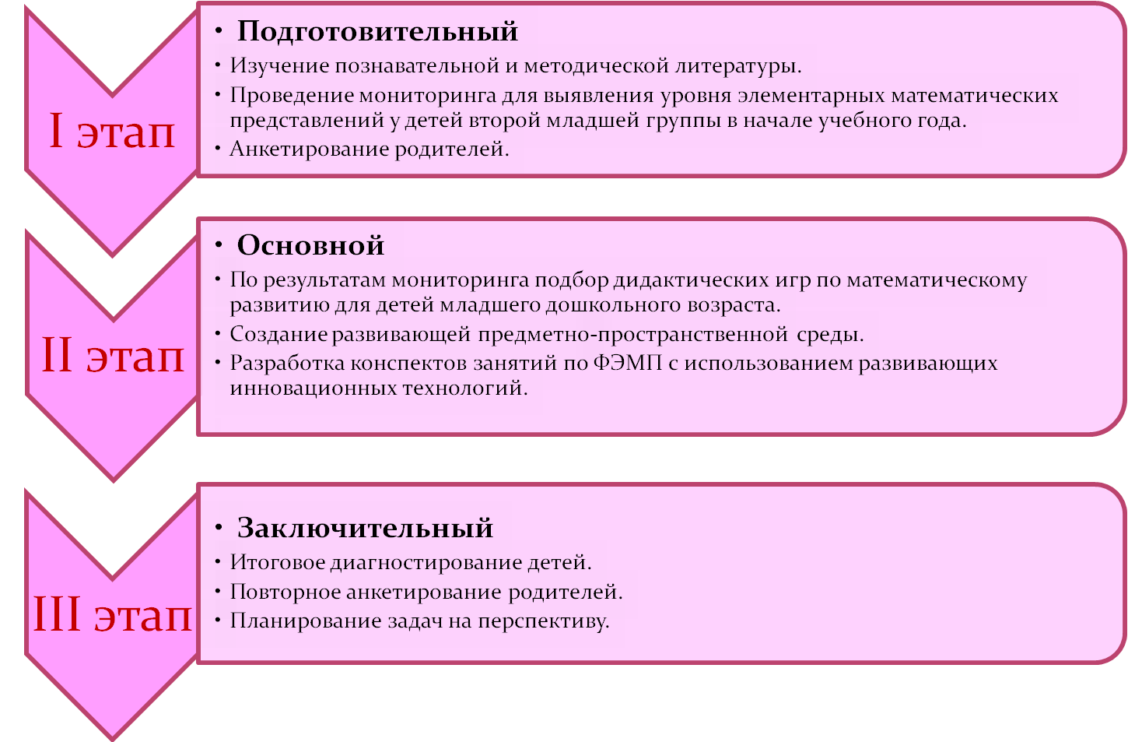
Этапы работы по ФЭМП
9

Slide 10
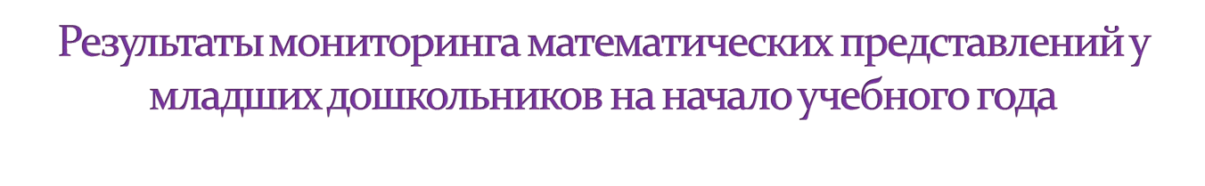
высокий уровень
Ребёнок самостоятельно осуществляет классификацию по одному-двум свойствам, обнаруживает логические связи и отражает их в речи, считает, измеряет, решает простые задачи на увеличение и уменьшение. Проявляет инициативу, творчество и интерес. Оказывает посильную помощь
средний уровень
Ребёнок осуществляет классификацию по одному- двум свойствам, самостоятельно выделяет признак, по которому можно классифицировать; считает, измеряет, сравнивает.
С помощью воспитателя выражает в речи логические связи, предполагаемые изменения в группах предметов, величин. Не проявляет инициативы и творчества.
низкий уровень
Ребёнок классифицирует геометрические фигуры, величины по одному- двум свойствам, определяет форму предметов, ориентируясь на эталон. Способы деятельности, связи изменения не устанавливает, не объясняет сущность действий.
Самостоятельности и творчества не проявляет.
10

Slide 11
По результата мониторинга дошкольников выявлена следующая проблема:
Наблюдение за деятельностью воспитанников показали недостаточный уровень развития у дошкольников интеллектуальных способностей, креативного мышления, активности и самостоятельности в поисках способов действия, путём решения мыслительных задач.
11

Slide 12
Приемы работы с детьми по формированию элементарных математических представлений:
Объяснение;
Беседа;
Наблюдение;
Показ;
Создание проблемных ситуаций;
Демонстрация иллюстраций;
Рассматривание таблиц, моделей;
Подсказ;
Исправление ошибки;
Вопросы;
Привлечение детей к исправлению ошибок;
Напоминание о том, как сказать правильно.
12

Slide 13
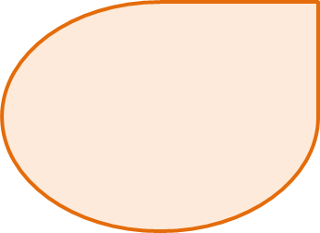
Типы дидактических игр
Игры на закрепление цвета
Игры путешествия во времени
Игры на логическое мышление
Игры на логическое мышление
Тематика дидактических игр
Игры на ориентировку в пространстве
Игры на закрепление формы, качества и величины предметов
Игры на закрепление формы, качества, величины
Игры на чередованиеи групперовеку предметов
Игры с геометрическими фигурами и формами
13

Slide 14
Значение дидактической игры
делает обобщение
производит анализ и синтез
сравнивает
класссифицирует
наблюдает
14

Slide 15
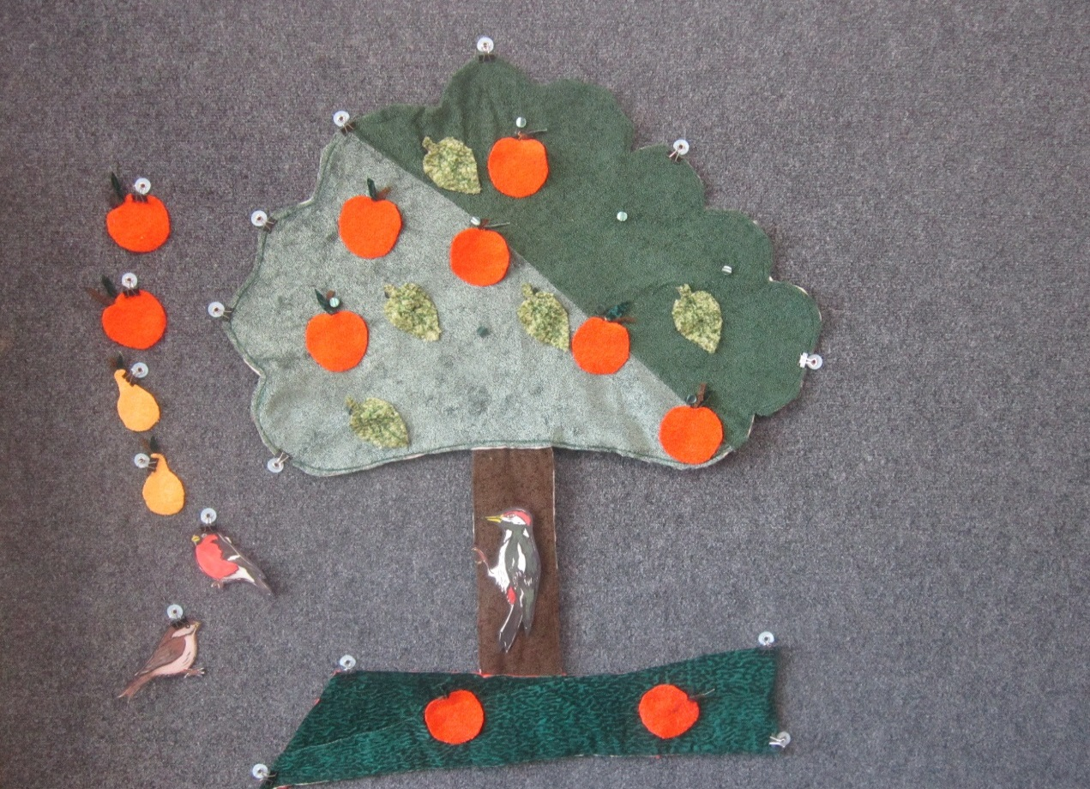
«Дерево с плодами»
Цель: упражнять в счёте предметов, формировать навыки составления и решение задач, развивать зрительное внимание, основные мыслительные процессы, цветовосприятие, формовосприятие, навыки выделения объектов из фона, прослеживающую функцию глаз, навыки пространственной ориентировки.
15

Slide 16
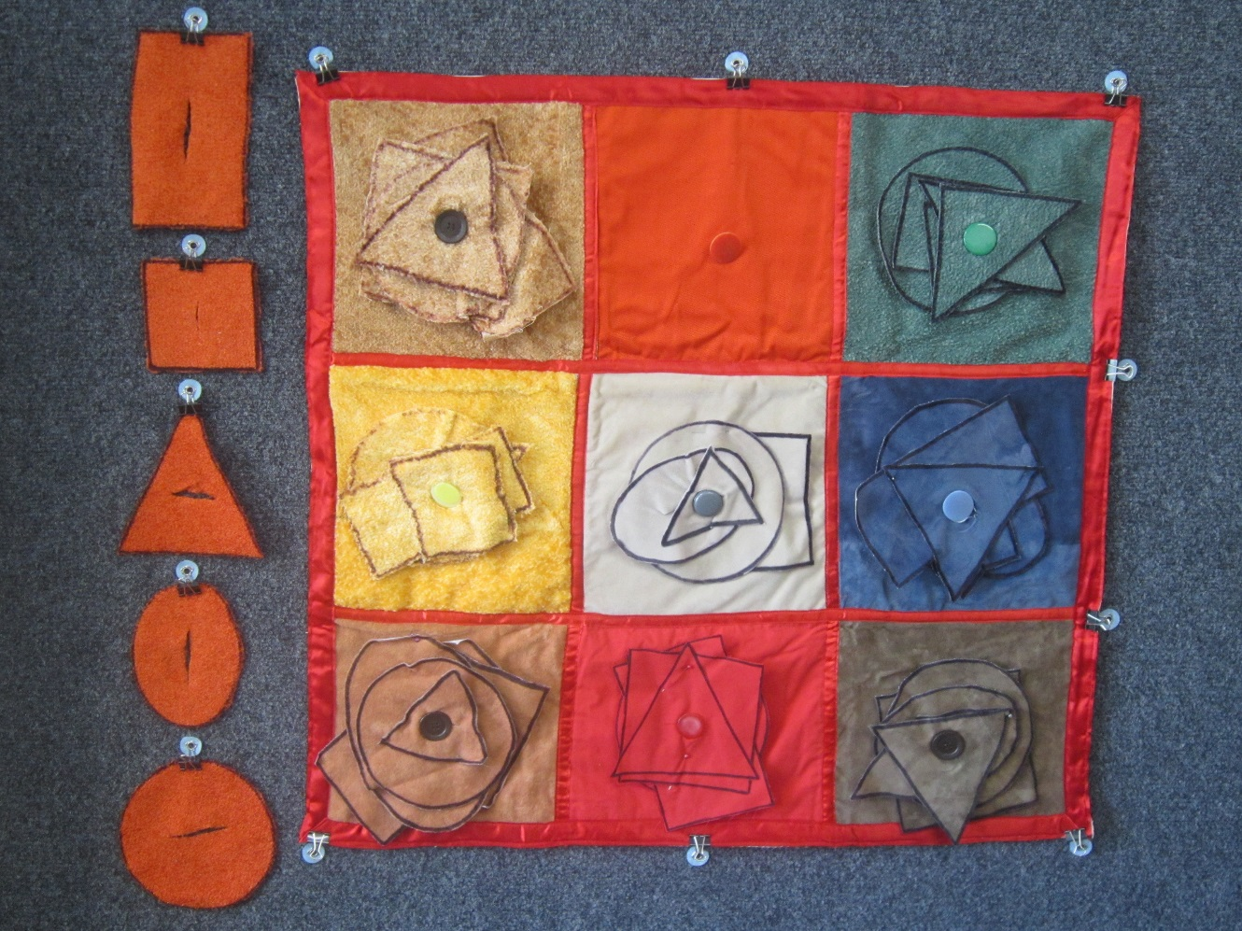
Геометрическое лото
Цель: учить зрительно обследовать, узнавать и правильно называть плоскостные геометрические фигуры, располагать по цвету, развивать зрительные функции: формовосприятие, цветовосприятие, прослеживание, фиксация взора, глазомер.
16

Slide 17
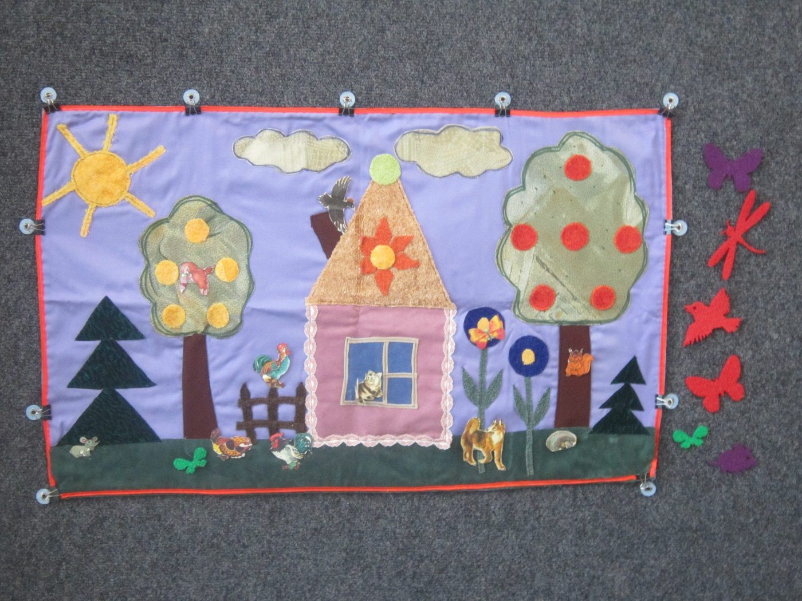
Демонстрационное панно «Домик в деревне»
Цель: упражнять в счёте, в различении геометрических фигур, в установлении пространственных отношений между предметами: слева, справа, около, на, за; развивать прослеживающую функцию глаз, фиксацию взора, цвето - формоощущения, слуховые анализаторы и тактильное восприятие.
17

Slide 18
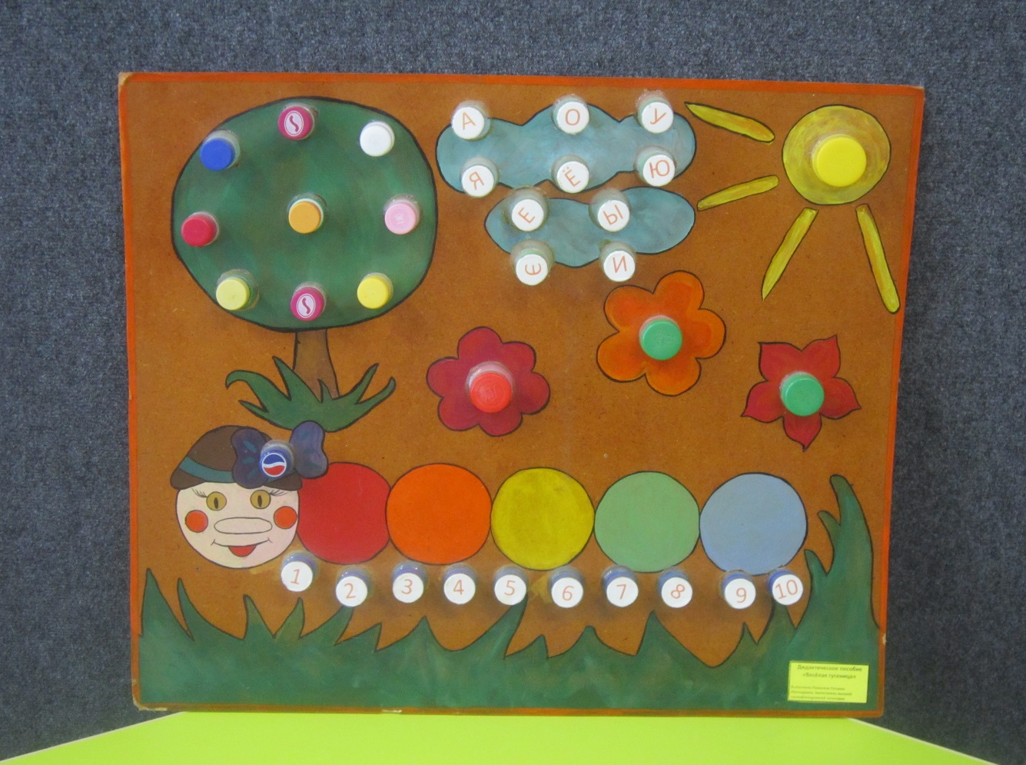
Цель: совершенствовать умение считать в прямом и обратном порядке
(в пределах 10); сравнивать рядом стоящие числа в пределах 10; знание основных цветов; учить гласные звуки; развить прослеживающую функцию глаз, фиксацию взора, цветоощущение, навыки пространственной ориентировки.
Многофункциональное панно «Весёлая гусеница»
18

Slide 19
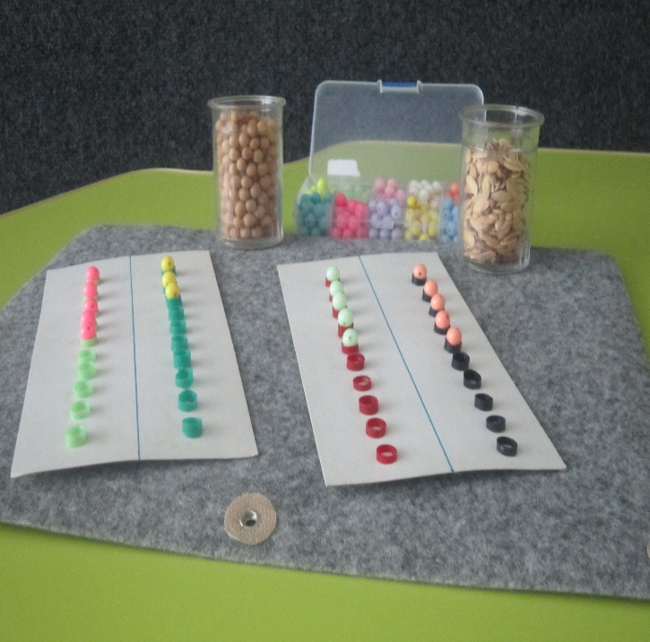
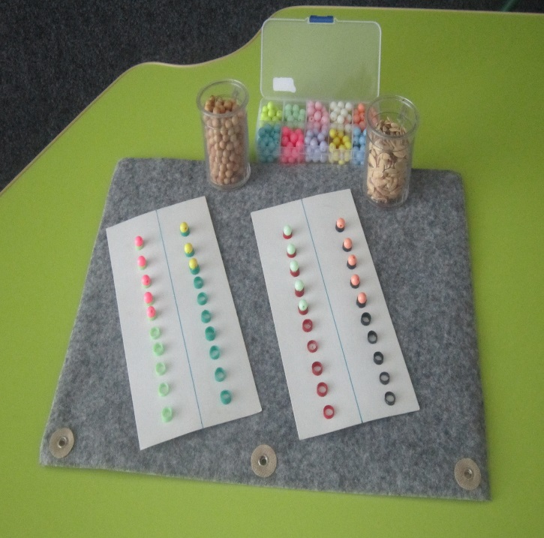
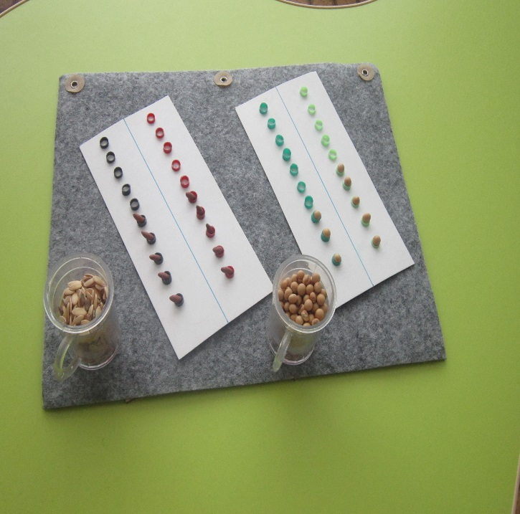
Полоски для счёта с сыпучим материалом (крупа)
Цель: упражнять в сравнении множества на верхней и нижней полоске (рис, гречка, бусины) в приделах 10, развивать прослеживающую функцию глаз, фиксацию взора, навыки пространственной ориентировки в микроропространстве, зрительно-моторную координацию, мелкую моторику рук.
19

Slide 20
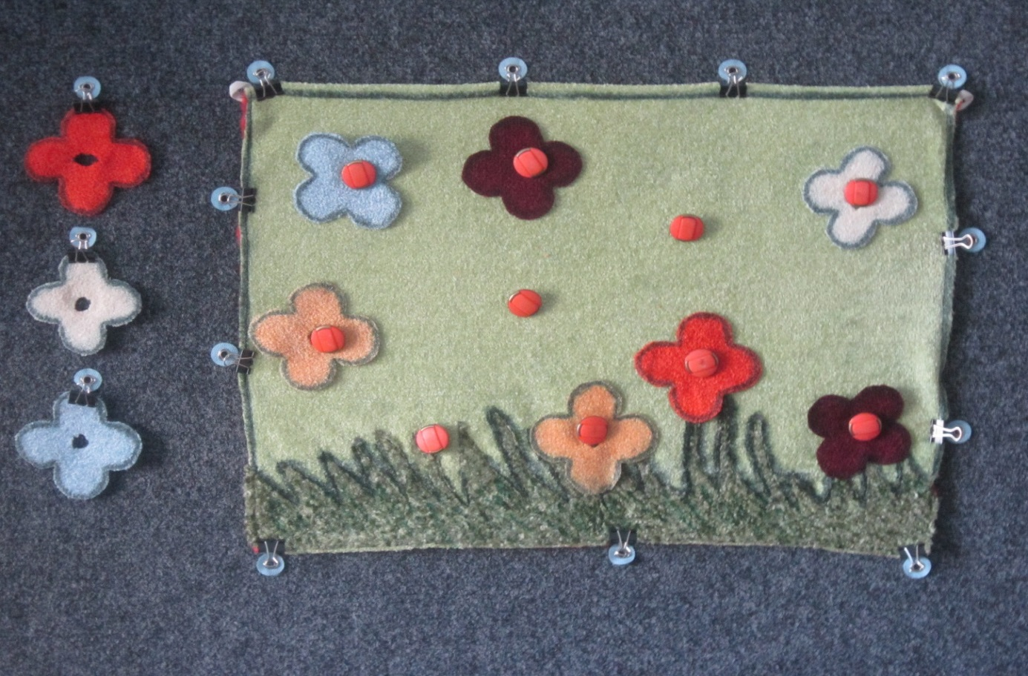
Демонстрационное панно «Цветущая полянка»
Цель: тренировать зрительное внимание, учить ориентироваться на плоскости, развивать прослеживающую функцию глаз, формоощущение, зрительно-моторную координацию.
Упражнение:
Что изменилось? (поменять местами цветы)
Посади цветы на клумбе по алгоритму.
Собери цветы в букет.
20

Slide 21
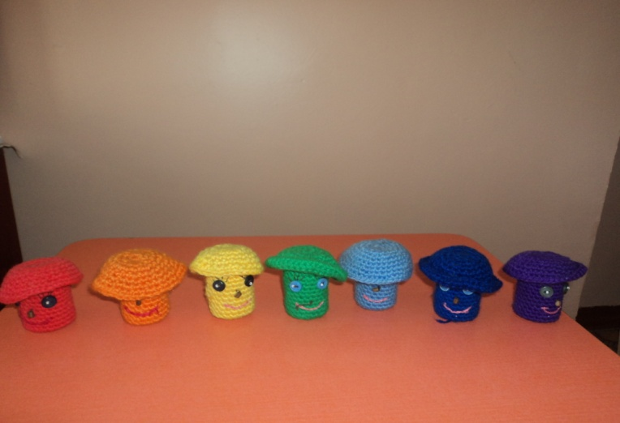
«Цветные грибы»
Цель: учить цвета спектра, каждому цвету соотносить день недели, развивать прослеживающую функцию глаз, фиксацию взора, цветоощущение, навыки пространственной ориентировки.
21

Slide 22
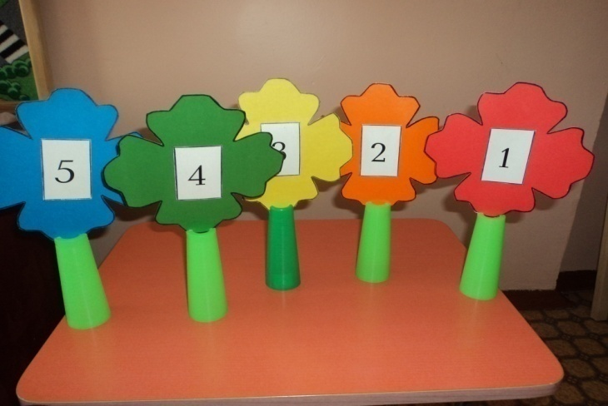
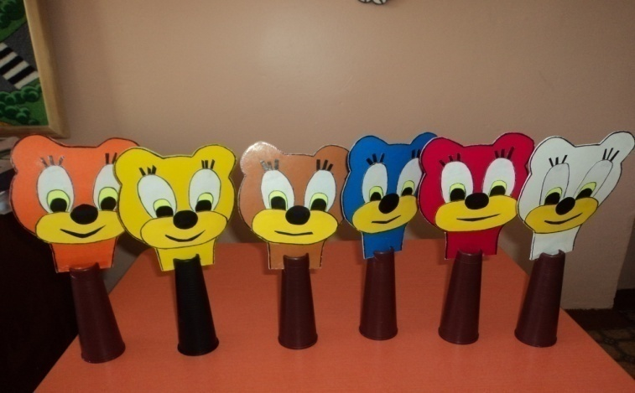
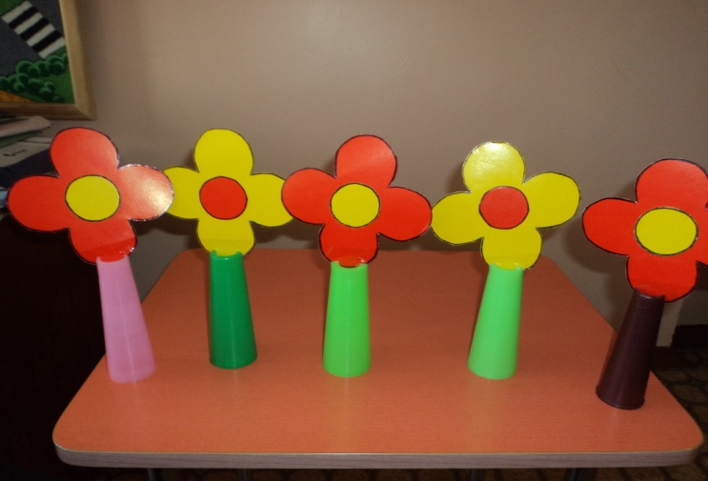
«Волшебные катушки»
Цель: учить детей видеть равенство и неравенство групп предметов, упражнять в счёте, закреплять цифры, развивать зрительное и слуховое внимание, восприятие цвета, формы, навыки ориентировки в пространстве.
22

Slide 23
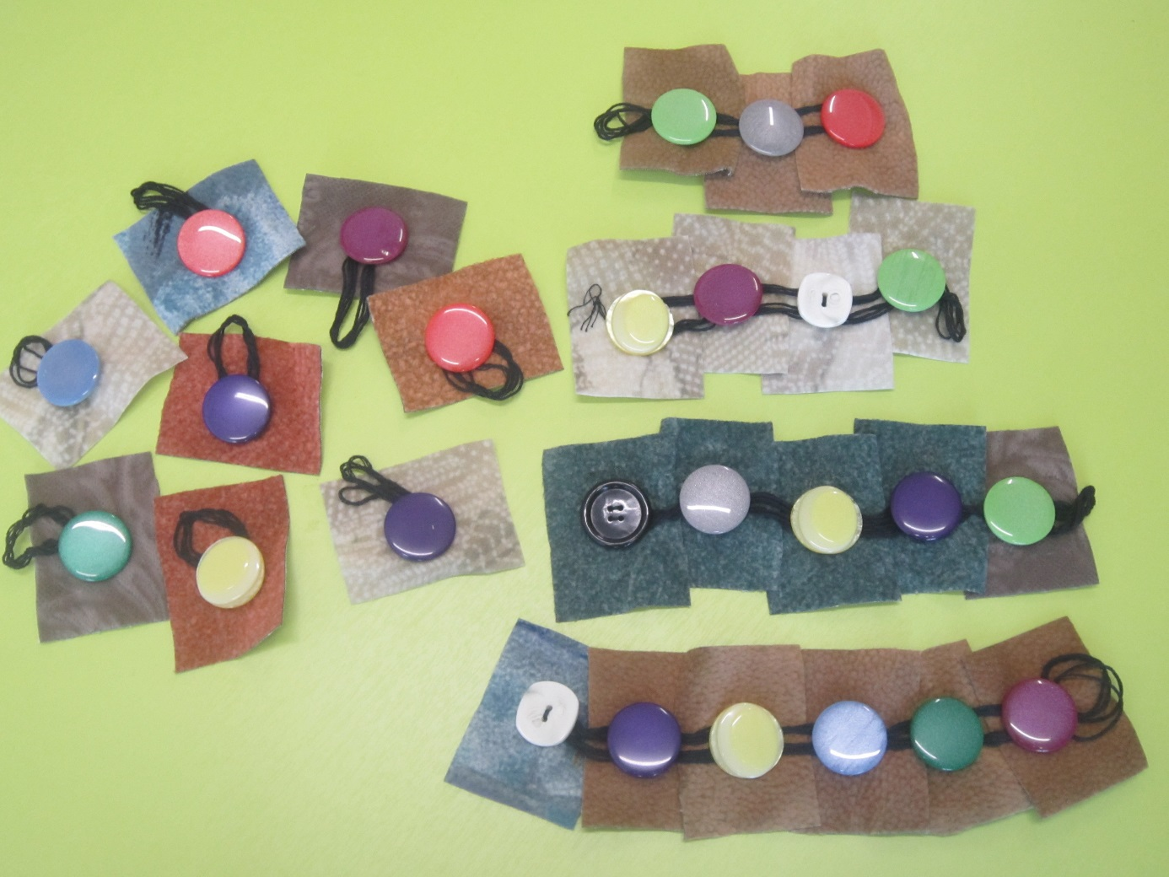
«Цветные пуговицы»
Цель: упражнять и закреплять навыки порядкового счёта; развивать прослеживающую функцию глаз, цветоощущение, зрительно-моторную координацию, мелкую моторику пальцев и кистей рук.
23

Slide 24
Исследование проводилось с использованием следующих методов:
Наблюдение;
Анализ;
Синтез;
Дедукция;
Систематический подход;
Сравнение.
24

Slide 25
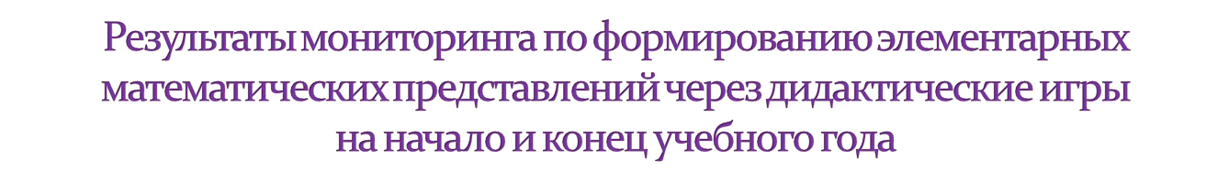
25

Slide 26
Сравнительный анализ
Сравнительный анализ показал значительный рост показателей сформированности элементарно математических представлений посредством применения дидактических игр с использованием инновационных пособий.
26

Slide 27
Результаты работы с дошкольниками по ФЭМП
1. Активизировалось умение сравнивать предметы контрастных и одинаковых размеров по величине, высоте, длине, ширине, толщине. Употреблять сравнения (большой, поменьше, ещё меньше, самый маленький. Выделять признаки сходства разных и одинаковых предметов и объединять их по этому признаку.
2. Овладели умением называть геометрические фигуры: круг, квадрат, прямоугольник, треугольник. Видеть геометрические фигуры в окружающих предметах. Овладели навыком счёту в пределах трёх, сравнивать группы предметов, содержащие до трёх предметов, сравнивать количество предметов.
3. Сформировалось умение различать и правильно называть части суток: утро, день, вечер, ночь. Различать понятия: спереди, сзади, вверху, внизу. Понимать и называть расположение предмета: слева, справа, над, под, за. Различать правую и левую руки.
5. Появилось желание решать задачи на сравнение, классификацию, устанавливать последовательность событий, продолжать ряд из предметов или фигур, отличающихся одним признаком.
4. Повысился уровень заинтересованности родителей в использовании дидактических игр в домашних условиях
27

Slide 28
Заключение:
Целью исследования было изучение проблемы использования игровых приёмов при формировании элементарных математических представлений у дошкольников. Для ее достижения мы проанализировали психолого-педагогическую литературу по проблеме исследования, рассмотрели и проанализировали игровой метод в педагогическом воздействии, провели экспериментальное воздействие игровых методов по формированию элементарных математических представлений у дошкольников.
Необходимо отметить, что регулярное использование на занятиях по математике системы специальных игровых заданий и упражнений, направленных на развитие познавательных возможностей и способностей, расширяет математический кругозор дошкольников, способствует математическому развитию, повышает качество математической подготовленности к школе, позволяет детям более уверенно ориентироваться в простейших закономерностях окружающей их действительности и активнее использовать математические знания в повседневной жизни.
28

Slide 29
1.Белошистая А. В. Формирование и развитие математических способностей дошкольников. – М., 2003 2. Венгер Л.А., Дьяченко О.М. Игры и упражнения по развитию умственных способностей у детей дошкольного возраста - М., 1999 3. Давайте поиграем: Математические игры для детей 5-6 лет / Под ред. А.А. Столяра. _ М. Просвещение 1991. 4. Дидактические игры и упражнения но сенсорному воспитанию дошкольников: Пособие для воспитателя детского сада. - Под ред. Л. А. Венгера. 2-е изд., перераб. и доп.– М.: Просвещение, 1998. 5. Ерофеева,Т.И., Павлова, Л.Н., Новикова, В.П. Математика для дошкольников: Кн. Для воспитателя дет. сада. – М.: Просвещение, 1992. 6. Земцова М. И. Обучение и воспитание дошкольников с нарушением зрения. - М.: Просвещение, 1987. 7. Литвак А.Г. Тифлопсихология. – М.: Просв.,1985. 8. Солнцева Л.И. «Некоторые особенности психологии развития детей с нарушением зрения в современных условиях» Дефектология 2000 г. №4
Список литературы:
29

